Slide 1
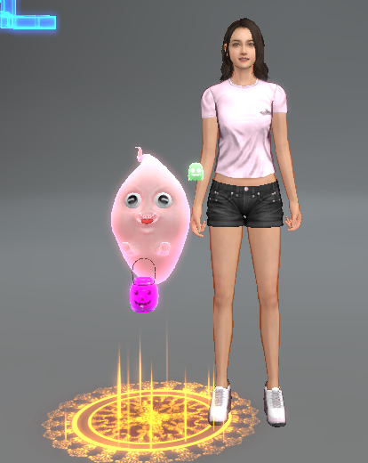
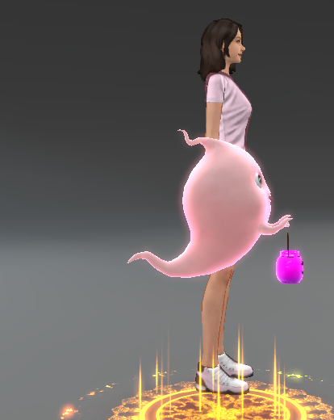
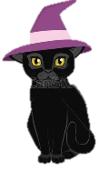
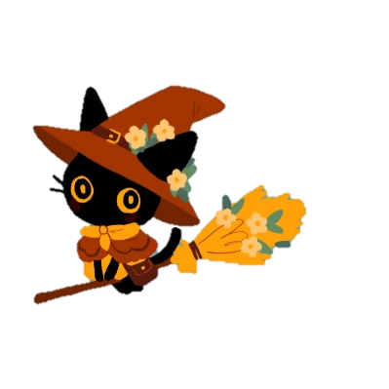
할로윈 검은 고양이 마녀 - 사이즈
할로윈 기념 캐릭터로 공중에서 빗자루를 타고 다닌다.
기존 할로윈 유령과 비교했을 때 키는 2/3 수준으로 작고, 길고 챙이 넓은 모자를 써야 할로윈 유령보다 조금 작은 정도이다.
좌우로는 할로윈 유령에 비해 살짝 날씬하다.
앞뒤로 고양이 자체 크기로는 기존 유령보다 작은 편이지만, 빗자루 길이는 기존 유령보다 조금 더 큰 수준이다.

Slide 2
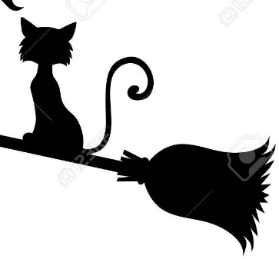
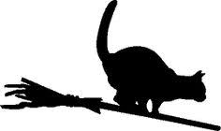
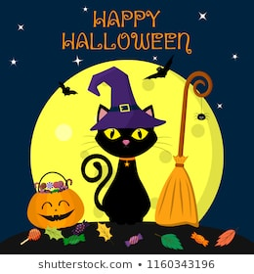
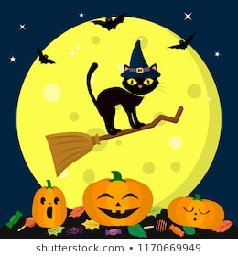
할로윈 검은 고양이 마녀 – 기본 형태
아래와 같이 빗자루를 탄 고양이의 형태는 모든 등급이 동일하다.
5성은 아무런 옷과 모자를 입지 않고 단순히 빗자루만 타고 있는 형태
6성은 고양이 머리에 모자가 추가되며, 빗자루 뒤쪽에 리본이 추가된다.
7성은 고양이가 완벽하게 옷을 입고 있고, 날아다닐 때마다 별가루가 빗자루가 지나온 자취를 따라 뿌려진다.
5성
6성
7성

Slide 3
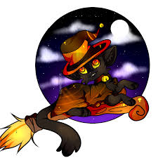
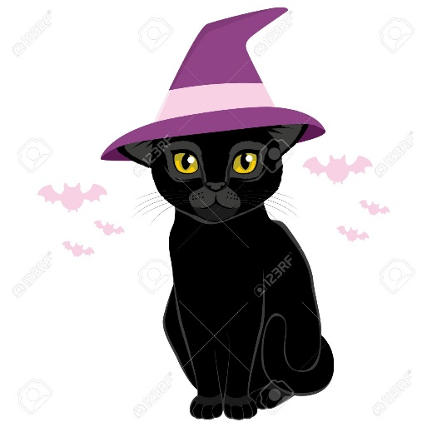
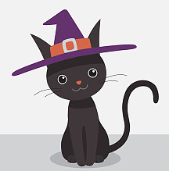
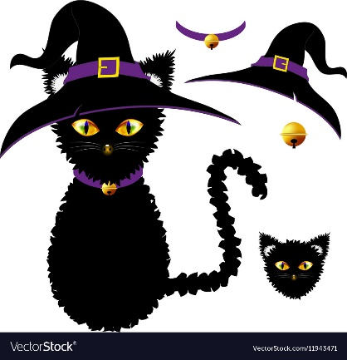
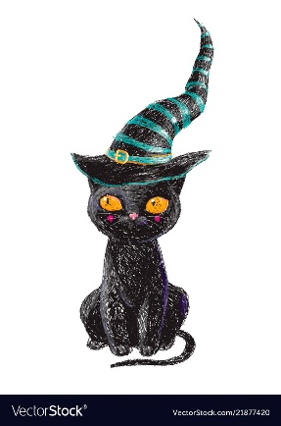
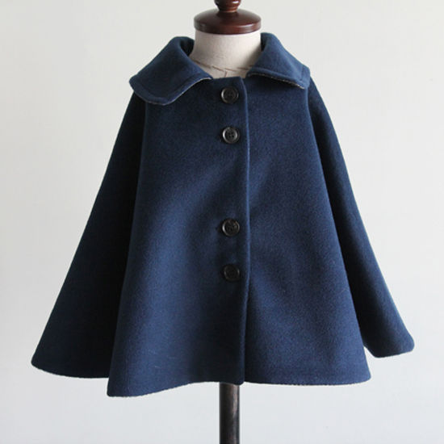
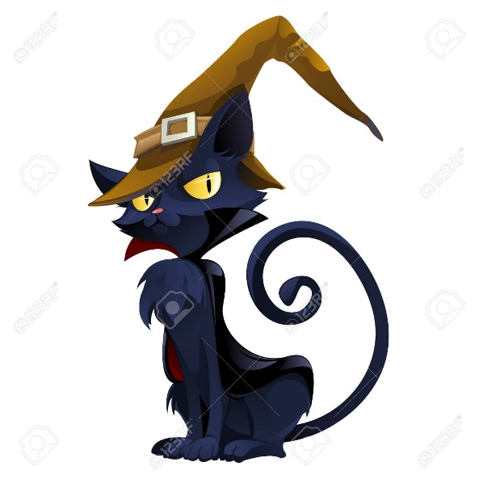
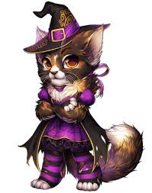
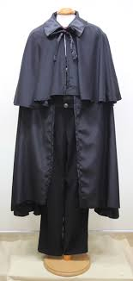
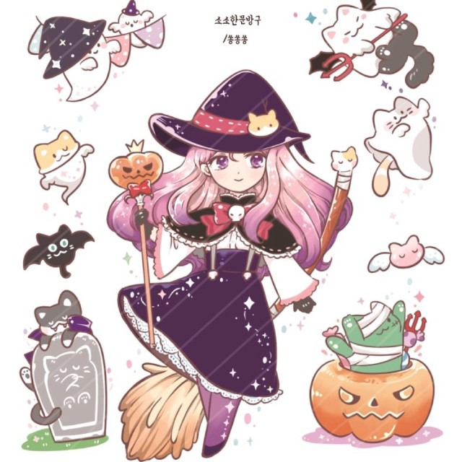
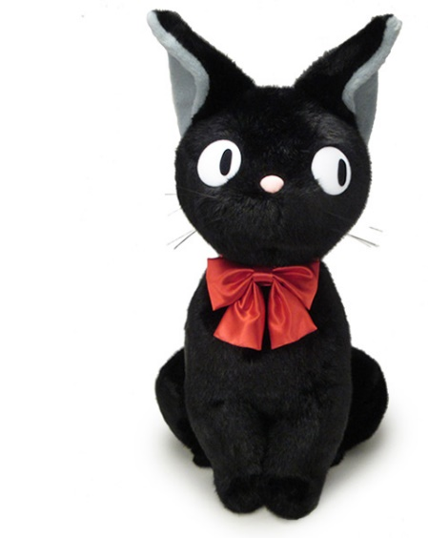
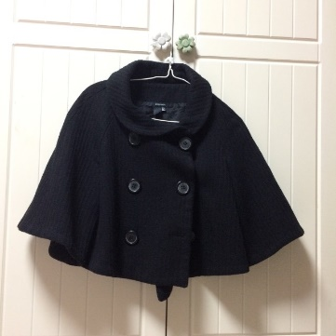
할로윈 검은 고양이 마녀 – 기본 형태 예시

Slide 4



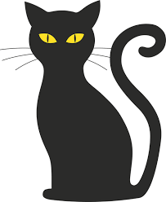
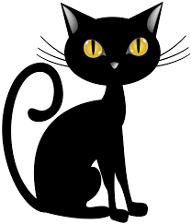
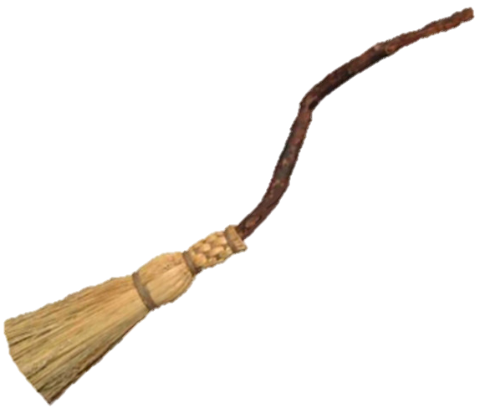
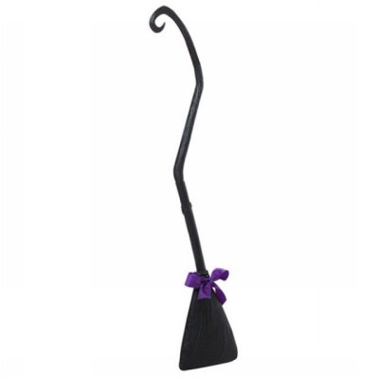
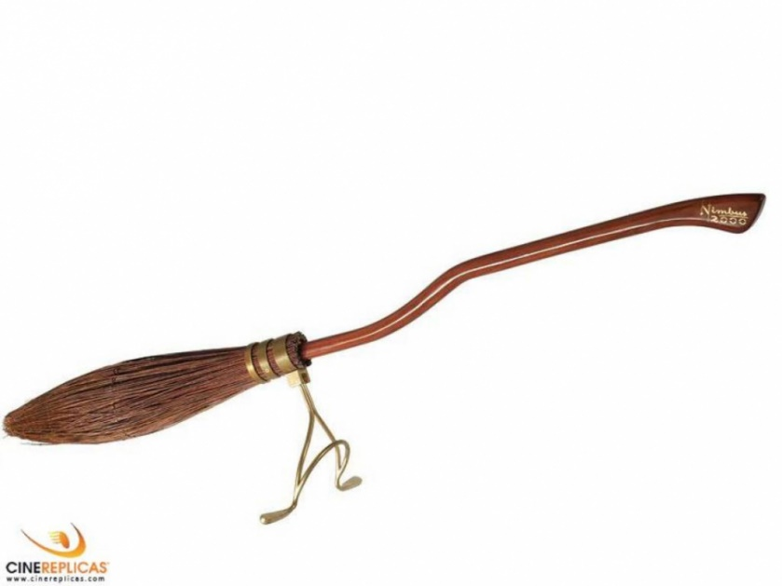
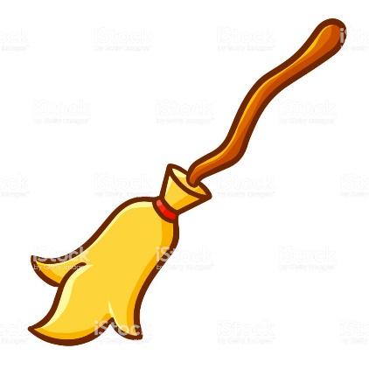
할로윈 검은 고양이 마녀– 5성 특징
검은 고양이가 마녀 빗자루를 탄 형태
마녀 빗자루는 살짝 구부정하게 꺾여 있다.
검은 고양이는 입이 보이지 않으며 아무 장식도 없는 상태
할로윈 유령처럼 하늘을 날아다닌다.

Slide 5
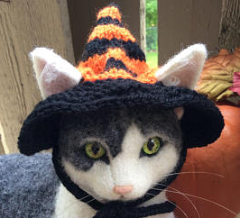
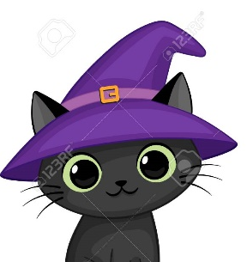
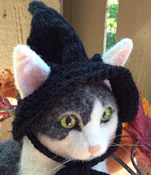
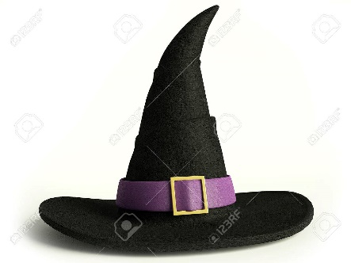
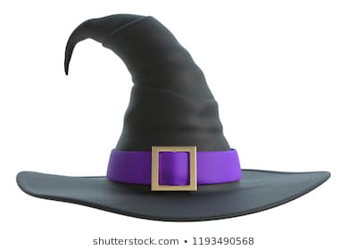
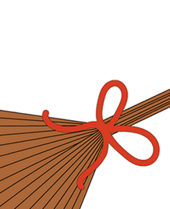
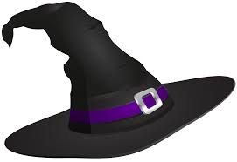
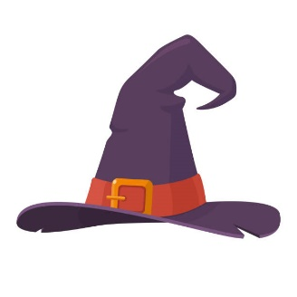
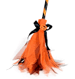
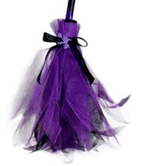
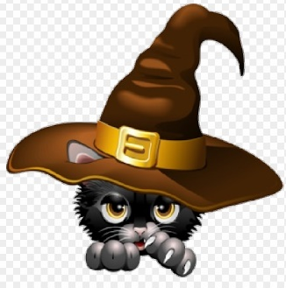
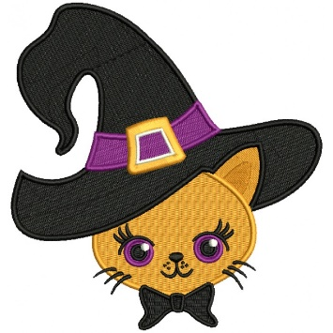
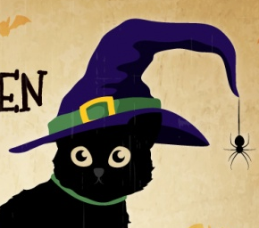
할로윈 검은 고양이 마녀 – 6성 특징
5성 고양이의 빗자루 뒤쪽에 커다란 리본이 추가된다.
고양이의 머리에 커다란 마녀 모자가 씌워진다.
마녀 모자는 위쪽 꼭대기가 꼬부라진 형태.
또한 모자 챙 위로 밸트가 채워져 있다.
빗자루의 비질 하는 부분 바로 위에
리본이 씌워져 있다.
마녀 모자에 귀가 나올 수 있는 구멍이 있어,
마녀 모자 챙 위로 고양이 귀가 나와 있다.
마녀 모자는 고양이 전체 크기에 비해 큰편

Slide 6

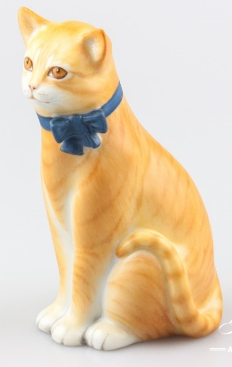
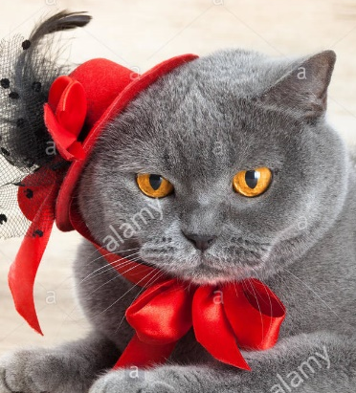
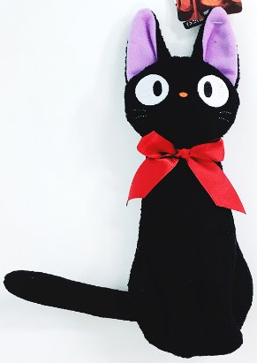

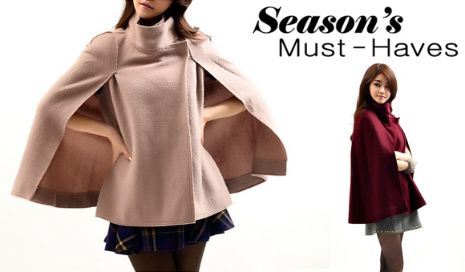



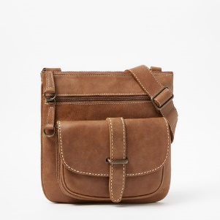
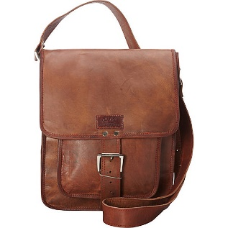
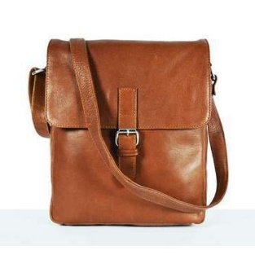
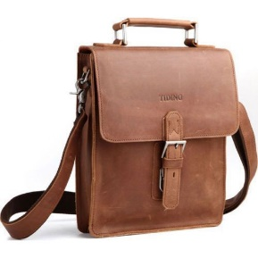
할로윈 검은 고양이 마녀 – 7성 특징
고양이 목에 커다란 리본을 매고 있다.
고양이가 케이프를 입고 있다.
고양이가 사이드 백을 매고 있다.
빗자루가 지나간 궤적을 따라 별빛이 떨어진다.

Slide 7
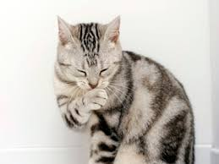
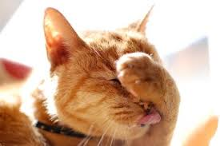
할로윈 검은 고양이 마녀 – 애니메이션
걷기
고양이는 하늘을 나는 빗자루를 타고 하늘을 날아다니며 이동한다.
대기 : 이따금씩 손에 혀를 대어 침을 묻혀 고양이 세수를 한다.
상호액션 : 유저 캐릭터 주위를 빙빙 돌면서 주문을 외우자 유저 캐릭터의 키가 작아져라 체형 변신술 만큼 작아지고, 유저가 깜짝 놀라 고양이 마녀에게 원래대로 돌려달라고 손을 싹싹 빈다.

